Slide 1

跨移动平台phonegap开发介绍
介绍人：朱晓晨

Slide 2

目 录
1.phonegap简介
2.phonegap常用api 3.phonegap+jqmobi+jquery+html5
4.phonegap安卓环境搭建

Slide 3

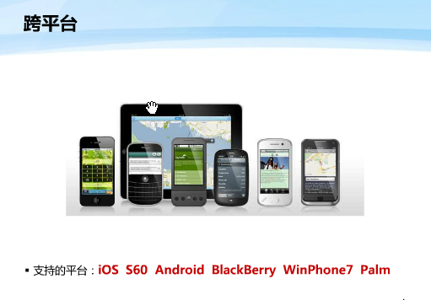
phonegap简介
PhoneGap是一个用基于HTML，CSS和JavaScript的，创建移动跨平台移动应用程序的快速开发平台。它使开发者能够利用iPhone，Android，Palm，Symbian,WP7,WP8,Bada和Blackberry智能手机的核心功能——包括地理定位，加速器，联系人，声音和振动等，此外PhoneGap拥有丰富的插件，可以调用。最新版本3.6.3。现已更名为Apache Cordova
phonegap支持平台
IOS S60 Android BlackBerry WinPhone7 Palm

Slide 4

phonegap发展
最早的PhoneGap起步于2009年在旧金山召开的iPhoneDevCamp大会[6]，Nitobi的工程师Brock Whitten、Rob Ellis和Andre Charland在iOS系统内架设起Web接口和Objective-C之间的桥梁，让开发人员得以使用HTML5、JavaScript、CSS等web标准技术便捷开发原生程式，实现一次编译到处执行。其“桥接Web与iPhone SDK之间缝隙”的理念得到欢迎。
2011年10月4日，Adobe正式宣布收购Nitobi软件。PhoneGap的代码贡献给了Apache软件基金会，但保留了PhoneGap的商标所有权，并命名为Apache Callback。1.4版发布后，接着Apache Callback的名称变更为Apache Cordova。Cordova是街道的名字，在开发团队附近。
PhoneGap是一个行动设备的API接口集，利用JavaScript存取这些接口可以调用诸如摄影机、罗盘等硬件系统资源。配合上一些基于HTML5、CSS3技术的UI框架，如jQuery Mobile、Dojo Mobile或Sencha Touch，开发者得以快速地开发跨平台App而不需要编写任何的原生代码。
存在的问题:
运行速度慢：PhoneGap集成多了个平台.程序的载入和UI界面的反应都比原生的程序慢，UI反应延时——这是个致命伤 .它实际上还是在展示Web页面，所以载入、页面刷新等肯定是需要一定时间的。 这在用户体验上来说PhoneGAp依然无法替代原生应用程序.
不适合部分程序：如果你的程序需要3D功能，或者对界面刷新有较高的要求，这样的程序现在来说还只是用原生的语言会比较好.PhoneGap支持API还有待在各个平台逐步完善
注意到因为PhoneGap本身仍是一个原生程式，为App打包时依然需要用到这些系统平台的SDK。

Slide 5
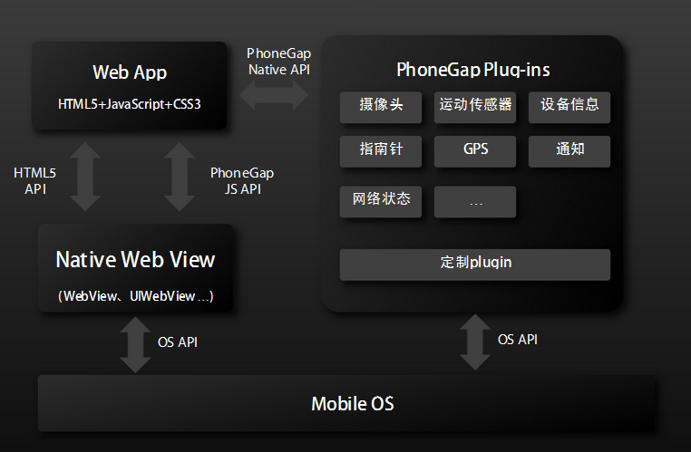
phonegap架构

Slide 6

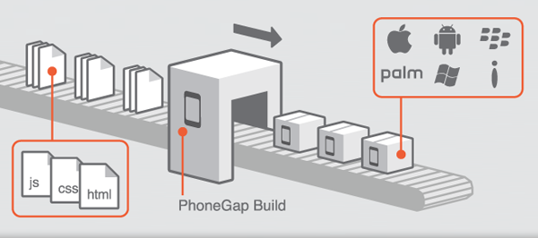
phonegap使用HTML,JavaScript与CSS来构建跨平台的移动应用程序

Slide 7

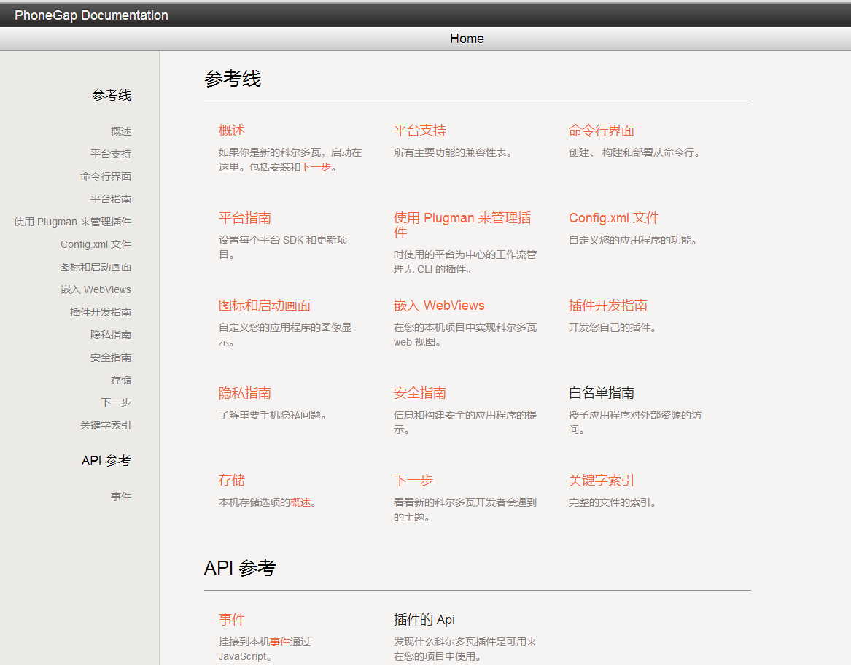
phonegap常用API介绍
详细文档介绍：http://docs.phonegap.com/zh/edge/index.html

Slide 8

deviceready事件
当Cordova是在完全加载时，将触发该事件。
document.addEventListener("deviceready", yourCallbackFunction, false);
此事件的任何应用程序至关重要。它标志着Cordova设备的APIs已被加载，并准备访问。
backbutton事件
在用户点击back按钮时，将触发该事件。
document.addEventListener("backbutton", yourCallbackFunction, false);
在用户点击back按钮时，将触发该事件。

Slide 9
menubutton事件
当Cordova是在完全加载时，将触发该事件。
document.addEventListener("menubutton", yourCallbackFunction, false);
在用户按菜单按钮时，将触发该事件。
searchbutton事件
在用户点击back按钮时，将触发该事件。
document.addEventListener("searchbutton", yourCallbackFunction, false);
当用户在Android 上点击搜索按钮时，将触发该事件。如果您在 android 系统上需要重写默认的搜索按钮特性，您可以为 'searchbutton' 事件注册一个事件侦听器。
一旦deviceready 事件触发了，应用程序通常应该使用document.addEventListener附加一个事件侦听器。

Slide 10
phonegap+html5+jqmobi+jquery开发移动应用程序
2013年5月6日， HTML 5.1[6] 正式草案公布。该规范定义了第五次重大版本，第一次要修订万维网的核心语言：超文本标记语言（HTML）。在这个版本中，新功能不断推出，以帮助Web应用程序的作者，努力提高新元素互操作性。
本次草案的发布，从2012年12月27日至今，进行了多达近百项的修改，包括HTML和XHTML的标签，相关的API、Canvas等，同时HTML5的图像img标签及svg也进行了改进，性能得到进一步提升。
支持Html5的浏览器包括Firefox（火狐浏览器），IE9及其更高版本，Chrome（谷歌浏览器），Safari，Opera等；国内的遨游浏览器（Maxthon），以及基于IE或Chromium（Chrome的工程版或称实验版）所推出的360浏览器、搜狗浏览器、QQ浏览器、猎豹浏览器等国产浏览器同样具备支持HTML5的能力。
HTML5 建立的一些规则：
1.新特性应该基于 HTML、CSS、DOM 以及 JavaScript。
2.减少对外部插件的需求（比如 Flash）
3.更优秀的错误处理
4.更多取代脚本的标记
5.HTML5 应该独立于设备
6.开发进程应对公众透明

Slide 11
phonegap+html5+jqmobi+jquery开发移动应用程序
新特性
HTML5 中的一些有趣的新特性：
用于绘画的 canvas 元素
用于媒介回放的 video 和 audio 元素
对本地离线存储的更好的支持
新的特殊内容元素，比如 article、footer、header、nav、section
新的表单控件，比如 calendar、date、time、email、url、search
jqmobi(appframework)
jqMobi是由appMobi针对HTML5浏览器和移动设备开发的javascript框架，是个极其快速的查询选择库，支持W3C查询。在2013年2月22日被 英特尔（intel）公司收购 改名为appframework，它主要有以下优点（ 1.体积小 2.运行速度快 3.语法和Jquery相同，4.开发速度快)，经测试 它在Android上要比jQuery快3倍，在 iOS上比jQuery快2.2倍，速度是JqueryMobile的3到5倍，速度和SenchaTouch差不多，它最大的缺点就是文档不易读
jqmobi3.0文档http://www.phonegap100.com/appframework/#afuidemo

Slide 12
phonegap+html5+jqmobi+jquery开发移动应用程序
jqmobi(appframework)
jqMobi由三个组件组成
查询（query）程序库
该程序库提供了60多个API调用，包括Ajax调用、针对webkit的系统选择器调用等。
jqUi
AppMobi目前还致力于jqUi的开发，这是一个21KB大小的用户界面程序库，提供了按钮、部件、固定的header/footer以及可控的滚动部件。该工具包也仅针对移动版本的WebKit浏览器，同时支持Android 2.2及更高版本。
jqPlugin
用于针对WebKit浏览器交互和接口的插件支持。
jqmobi3.0文档http://www.phonegap100.com/appframework/#afuidemo

Slide 13
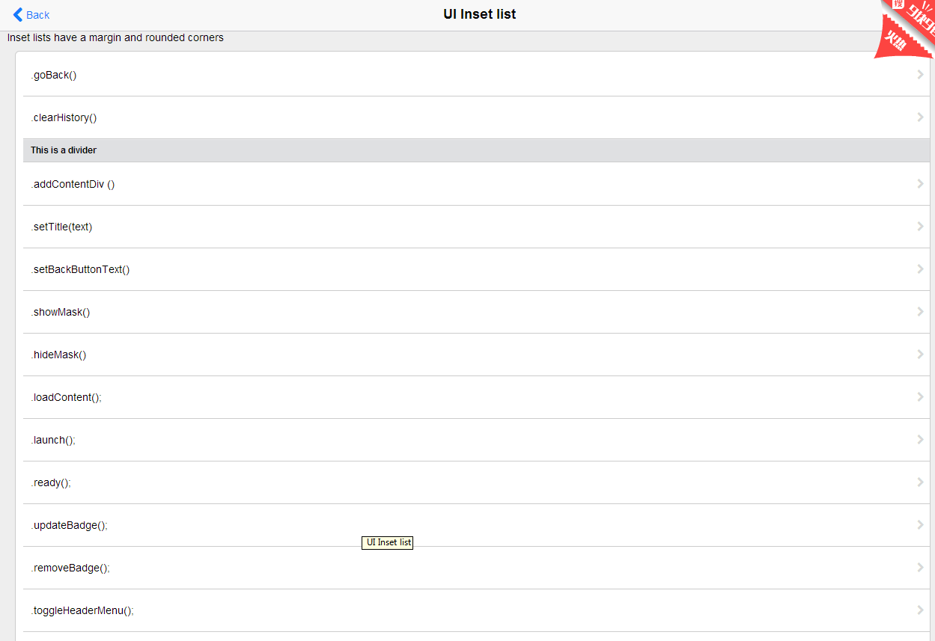
jqmobi(appframework)常用ui事件

Slide 14
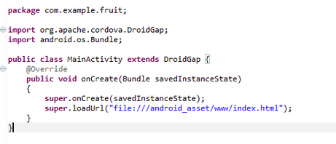
phonegap安卓环境搭建
1.安装搭建JDK以及安卓SDK
2.安装eclipse+ADT plugin+Android SDK集成环境（ADT Bundle for Windows安装）
http://developer.android.com/sdk/index.html
3.
(1) new→project→android→android→Android Application project,然后一直点击下一步，输入项目的基本信息。
（2）项目创建完成后在assets文件目录下创建→www文件夹；下载PhoneGap，解压缩即可。
1.把phonegap——lib——android目录下的cordova-2.2.0rc1.js（下载的phonegap版本为准）文件拷贝到刚刚创建的www目录下。
2.把cordova-2.2.0rc1.jar文件拷贝到libs文件夹里。
3.phonegap里的xml文件夹拷贝到项目目录下的res文件夹里。
(3) 在/assets/www下建立index.html文件，并链接上phonegap的js文件
4. 对src文件夹下的XXX.java文件作如下修改（这个不一定准哦，有错误就点击左侧的红叉）：
1)修改类的继承 将Activity 修改为 DroidGap
2)把setContentView()这行替换为super.loadUrl("file:///android_asset/www/index.html");
3)可能需要添加import org.apache.cordova.DroidGap;

Slide 15
phonegap安卓环境搭建
5. 在项目根目录下右键点击AndroidManifest.xml文件，选择Open With > Text Editor(打开方式->文本编辑器)，加入以下代码
<uses-permission android:name="android.permission.CAMERA" />
<uses-permission android:name="android.permission.VIBRATE" />
<uses-permission android:name="android.permission.ACCESS_COARSE_LOCATION" />
<uses-permission android:name="android.permission.ACCESS_FINE_LOCATION" />
<uses-permission android:name="android.permission.ACCESS_LOCATION_EXTRA_COMMANDS" />
<uses-permission android:name="android.permission.READ_PHONE_STATE" />
<uses-permission android:name="android.permission.INTERNET" />
<uses-permission android:name="android.permission.RECEIVE_SMS" />
<uses-permission android:name="android.permission.RECORD_AUDIO" />
<uses-permission android:name="android.permission.MODIFY_AUDIO_SETTINGS" />
<uses-permission android:name="android.permission.READ_CONTACTS" />
<uses-permission android:name="android.permission.WRITE_CONTACTS" />
<uses-permission android:name="android.permission.WRITE_EXTERNAL_STORAGE" />
<uses-permission android:name="android.permission.ACCESS_NETWORK_STATE" />
6. 最后只需编辑index.html文件

Slide 16
Thanks

